Slide 1
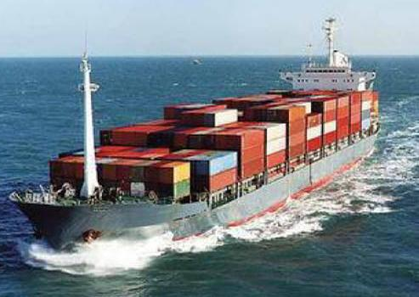
Perdagangan Internasional

Slide 2
3
Tujuan Pembelajaran
Dengan mempelajari bab ini, Anda diharapkan mampu:
Menjelaskan pengertian perdagangan internasional
Menyebutkan manfaat perdagangan internasional
Menyebutkan faktor pendorong dan penghambat perdagangan internasional
Menyebutkan teori perdagangan internasional
Menjelaskan kebijakan perdagangan internasional
Menjelaskan tujuan kebijakan perdagangan internasional
Membaca neraca perdagangan
Nilai dan Karakter Bangsa
Nilai-nilai yang dapat dikembangkan setelah mempelajari bab ini adalah bekerja keras, cinta tanah air, peduli sosial, kreatif, rasa ingin tahu, dan disiplin
Perdagangan internasional
Devisa
Teori keunggulan absolut
Surplus
Teori keunggulan komparatif
Kuota
Tarif
Subsidi
Larangan impor
Dumping
Politik dagang bebas
Ekspor
Impor
Neraca perdagangan
Neraca pembayaran
Kata
Kunci

Slide 3
4
A. Pengertian Perdagangan Internasional
Perdagangan internasional adalah suatu proses tukar-menukar atau jual beli barang dan jasa yang terjadi antara dua negara atau lebih.

Slide 4
5
B. Manfaat Perdagangan Internasioanal
Memperoleh devisa
Memperluas kesempatan kerja
Menstabilkan harga-harga
Meningkatkan kualitas konsumsi
Mempercepat alih teknologi

Slide 5
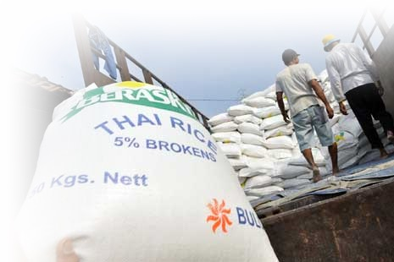
6
C. Faktor Pendorong dan Penghambat
Perdagangan Internasional
Faktor Pendorong Perdagangan Internasional
Perbedaan sumber daya alam
Selera
Penghematan biaya produksi
Perbedaan teknologi

Slide 6
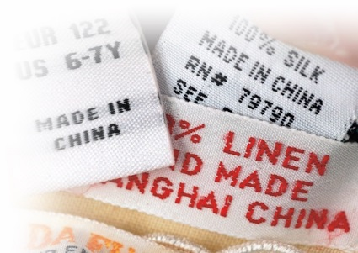
7
2. Faktor Penghambat Perdagangan Internasional
Tidak amannya suatu negara
Kebijakan ekonomi internasional oleh pemerintah
Tidak stabilnya kurs mata uang asing

Slide 7
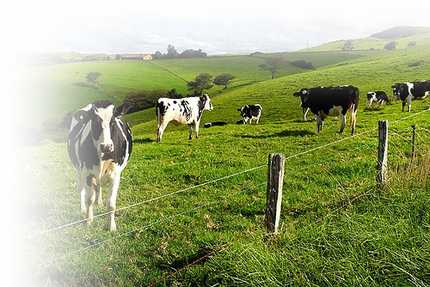
8
D. Teori Perdagangan Internasional
Teori Keunggulan Mutlak dari Adam Smith (absolute advantage)
Suatu negara disebut memiliki keunggulan mutlak dari negara lain jika negara tersebut mampu memproduksi lebih banyak barang daripada negara lain, dengan menggunakan sumber daya produksi yang sama.
Keunggulan Australia memproduksi susu dan wol karena bentang alamnya mendukung peternakan

Slide 8
9
2. Teori Keunggulan Komparatif dari David Ricardo (comparative advantage)
Dua negara akan tetap melakukan pertukaran melalui perdagangan internasional walaupun salah satu negara mempunyai keunggulan mutlak. Negara yang mempunyai keunggulan mutlak akan melakukan spesialisasi untuk memproduksi salah satu jenis barang saja. Setelah dilakukan perdagangan internasional, kedua negara akan mendapatkan keuntungan.

Slide 9
10
E. Kebijakan Perdagangan Internasional
Kebijakan perdagangan internasional adalah rangkaian tindakan yang akan diambil untuk mengatasi kesulitan atau masalah hubungan perdagangan internasional guna melindungi kepentingan nasional.

Slide 10
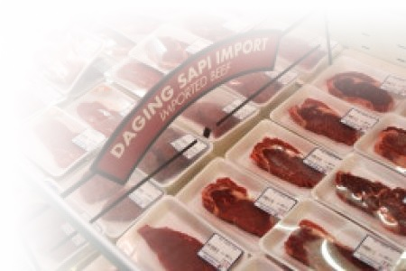
11
Kebijakan Perdagangan Internasional di Bidang Impor
Kuota merupakan jumlah yang ditetapkan untuk suatu kegiatan dalam suatu waktu tertentu
Kebijakan pengenaan tarif untuk barang impor untuk melindungi daya saing produksi dalam negeri
Pemberian subsidi untuk barang lokal sehingga harga barang lokal lebih murah dari barang impor
Larangan impor
Impor daging sapi dikenakan kuota

Slide 11
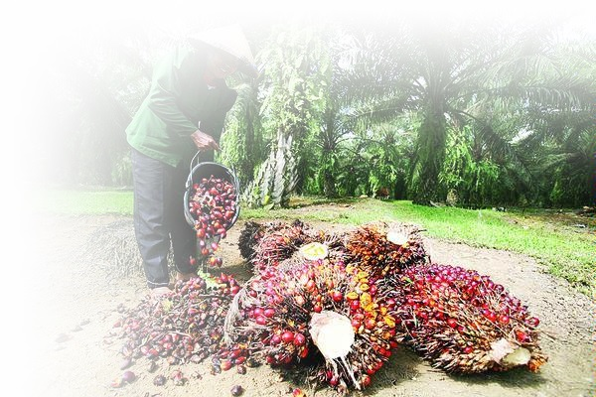
12
2. Kebijakan Perdagangan Internasional di Bidang Ekspor
Diskriminasi harga untuk suatu negara dengan negara lain
Pemberian premi (subsidi) untuk barang yang diekspor
Dumping adalah kebijakan pemerintah menetapkan barang ekspor lebih murah daripada barang yang dijual di dalam negeri
Politik dagang bebas
Larangan ekspor
Ekspor kelapa sawit

Slide 12
13
F. Tujuan Kebijakan Perdagangan Internasional
Tujuan kebijakan impor adalah menghindari produsen dalam negeri yang gulung tikar karena kalah bersaing dengan produk impor
Tujuan kebijakan ekspor adalah melindungi produksi dalam negeri sekaligus memperoleh keuntungan

Slide 13
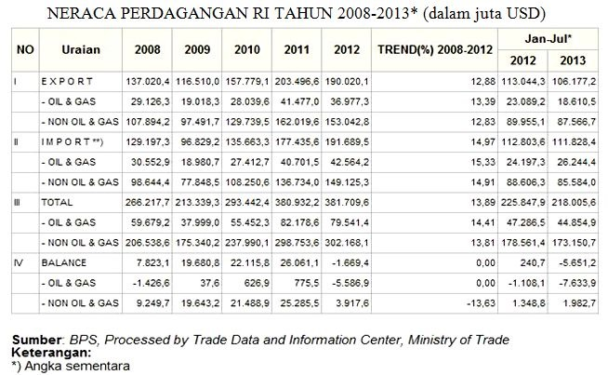
14
G. Neraca Perdagangan
Dalam neraca perdagangan, dicatat keadaan ekspor dan impor barang dan jasa. Indonesia menginginkan agar neraca perdagangan bersifat positif, berarti ekspor lebih besar daripada impor.

Slide 14
15
Let’s go to the next lesson!

